Slide 1
Deep RL
입문 조지기
2025-13333 남현석

Slide 2
Q-Table을 활용하던
RL의 문제점?

Slide 3
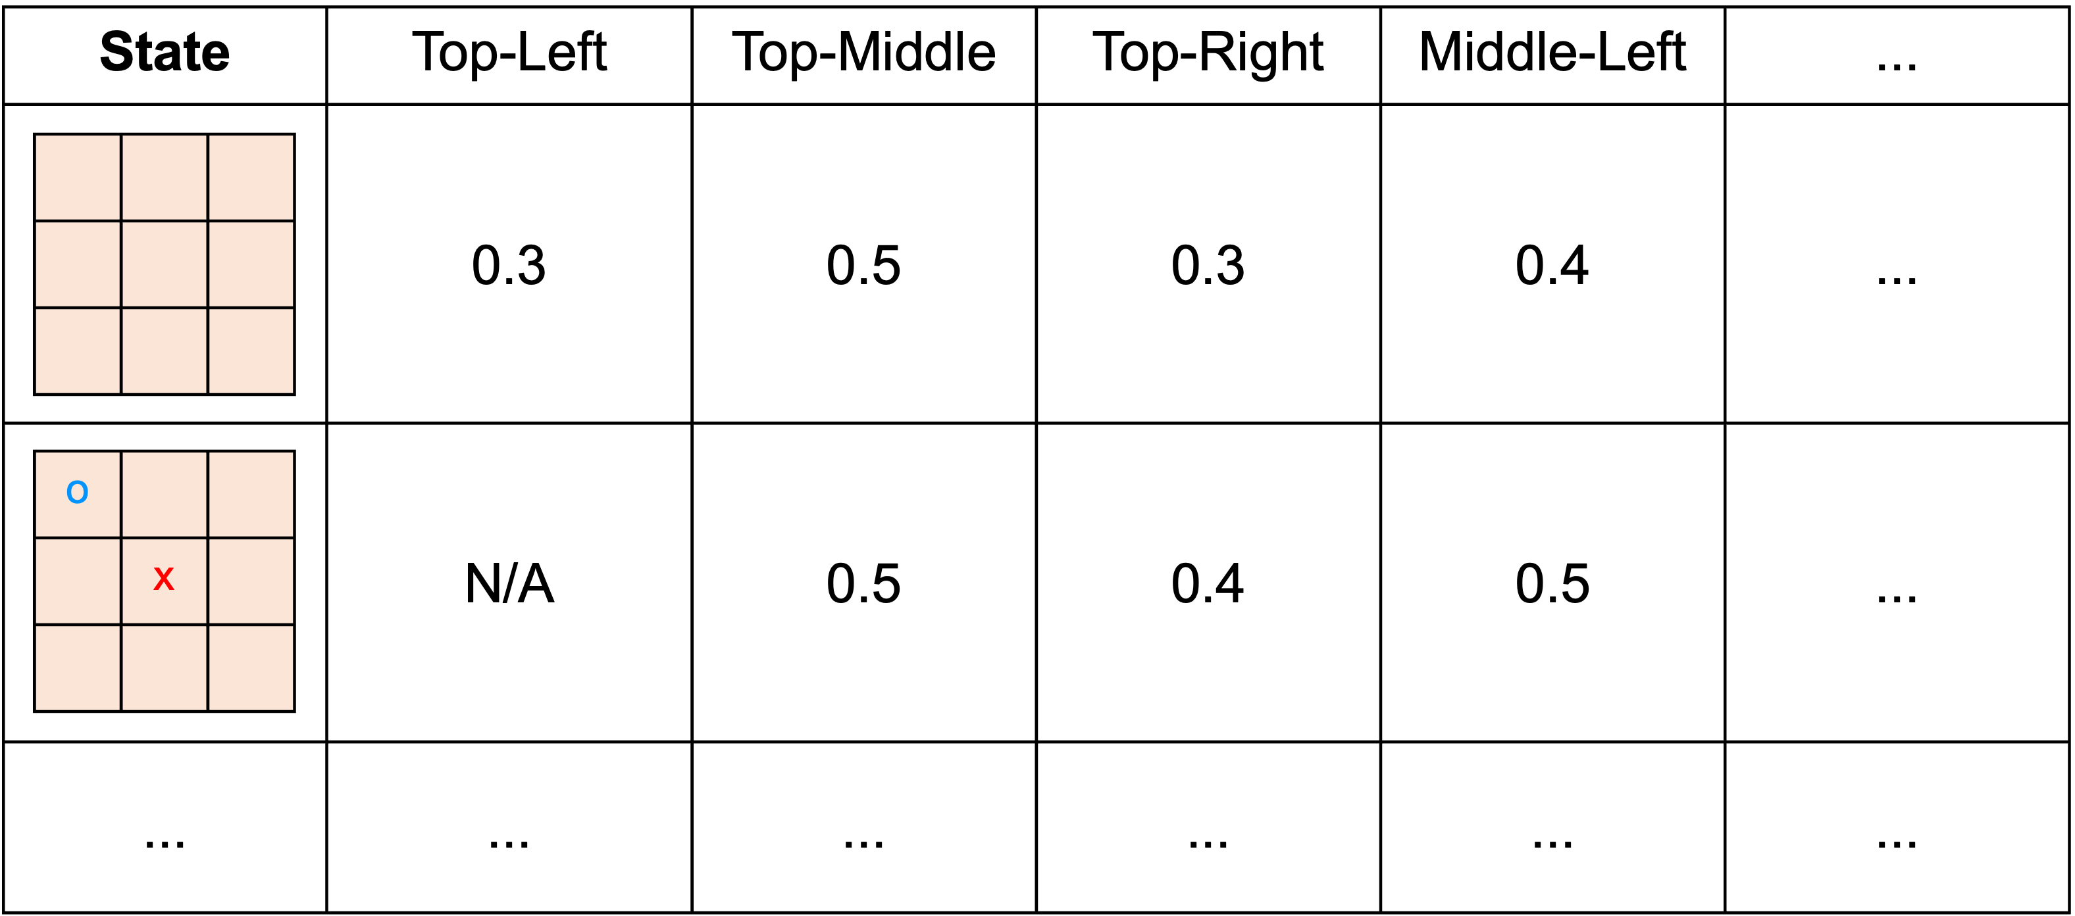
Q-Table을 활용하던
RL의 문제점?

Slide 4
Q-Table을 활용하던
RL의 문제점?
대부분 현실의 문제들: state의 개수 -> ∞

Slide 5
1. Deep RL을 그래서 왜 쓰냐?
기존 RL: 모든 state 및 해당 state에서 가능한 모든 action을
table에 넣음
Deep RL: 신경망으로 학습 → 주어진 state에서 주요한 feature만 뽑아서
해당 state를 분석

Slide 6
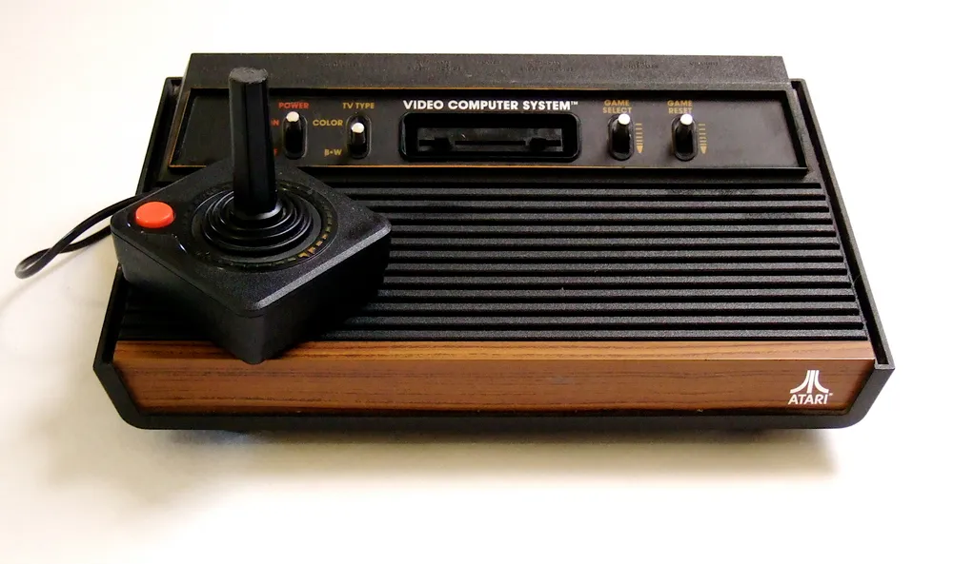
1. Deep RL을 그래서 왜 쓰냐?
기존 RL: 모든 state 및 해당 state에서 가능한 모든 action을
table에 넣음
Deep RL: 신경망으로 학습 → 주어진 state에서 주요한 feature만 뽑아서
해당 state를 분석
ex. 구글이 Atari 2600 게임 DQN에 사용한 파라미터 개수: 1792개
실제 state 개수: 256^28228개

Slide 7
1. Deep RL을 그래서 왜 쓰냐?
기존 RL: Q-table 사용, (state, action)-> Q-value
Deep RL: 신경망 사용, state -> 각 action의 Q-value
(state, action) -> Q-value로 학습하면 실행 시 신경망 입장에서 계산량 ↑

Slide 8
결국 조오오오온나 많은 state를
꼭 거치지 않더라도
각 action이 얼마나 좋은지
학습시키기 위해

Slide 9
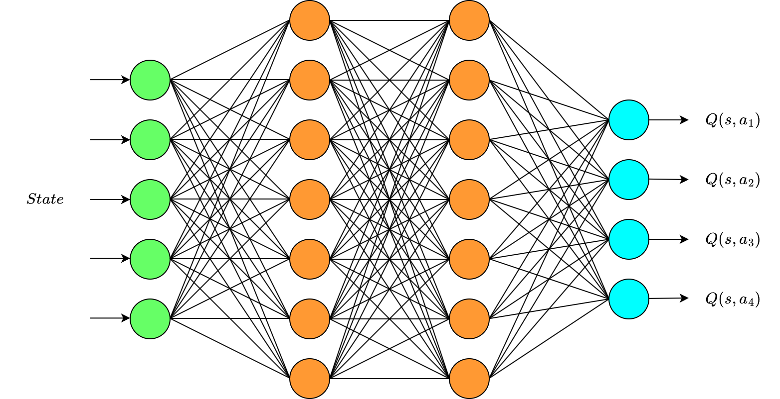
2. Q-network
기존 Q-function을 신경망으로 구현

Slide 10
잠깐! CartPole이란?

Slide 11
잠깐! CartPole이란?
state: 조오오온나게 많다
action: 왼쪽/오른쪽 2개

Slide 12
2. Q-network
카트 위치
카트 속도
왼쪽 Q값
막대 각도
오른쪽 Q값
막대 각속도
hidden layer

Slide 13
2. Q-network
*마지막에 ReLU, softmax는
쓰지 않음
카트 위치
카트 속도
왼쪽 Q값
막대 각도
오른쪽 Q값
막대 각속도
hidden layer

Slide 14
3. 분류 <-> 회귀
분류(MNIST, CNN): 출력층에 Softmax를 사용
=> 우리가 원하는 정답의 형태가 확률이기에 합이 1이 되도록 조작
회귀(Q-network): 출력층에 아무것도 안 사용
=> 가치(Q-value)는 제약(최솟값 or 최댓값)이 없기 때문

Slide 15
3. 분류 <-> 회귀
회귀 출력층에
Softmax 사용: 오른쪽 Q값 +50, 왼쪽 Q값 +10인데 softmax 때리면
오른쪽 0.99, 왼쪽 0.01 ㅇㅈㄹ됨 => bellman 방정식 못 씀
ReLU 사용: 앞으로 이동 Q값 -100000, 왼쪽 이동 Q값 -1인데 ReLU 때리면
둘 다 0됨 => 덜 ㅈ되는 길을 찾을 수 없다

Slide 16
당연히 hidden layer에는
한 층 지날 때마다 ReLU 때려야함!!!!!!
안 그럼 Q-funcion이 선형 함수가 되버림

Slide 17
나머지 학습은
저번주 Q-learning과 동일

Slide 18
코드 ㄱㄱ

